Slide 1
Revisión de estudios clínicos
Becados Medicina Interna
Noviembre 2024

Slide 2
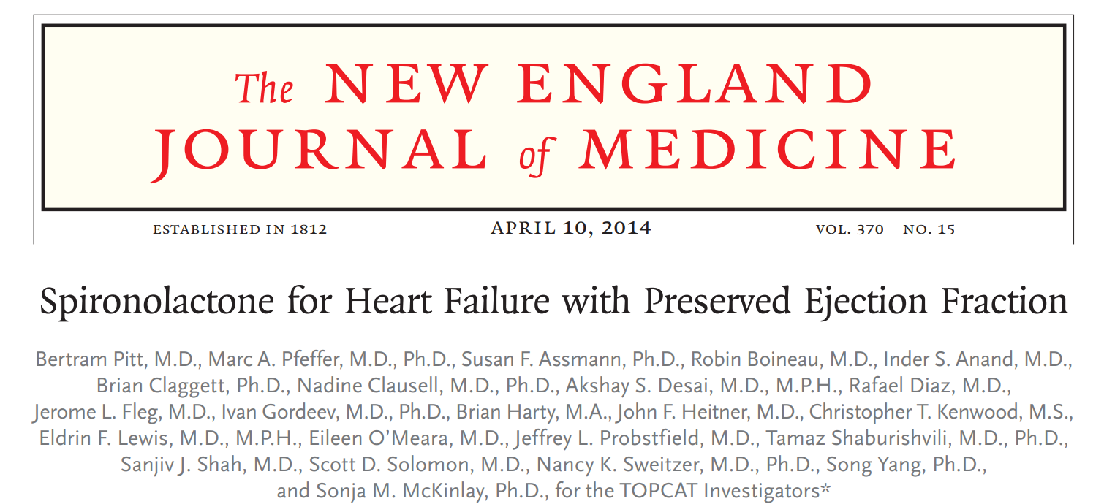

Slide 3
INTRODUCCIÓN
La insuficiencia cardíaca con fracción de eyección preservada (ICFEp) → características clínicas y pronóstico adverso compartido con la insuficiencia cardíaca con fracción de eyección reducida (ICFEr).
Opciones terapéuticas limitadas.
Antagonistas de los receptores de mineralocorticoides: han demostrado beneficios en ICFEr (mortalidad - RALES/EPHESUS), pero su eficacia en ICFEp no había sido evaluada adecuadamente en ensayos clínicos.
Notes:
En estudios pequeños de pacientes con ICFEp han demostrado que los antagonistas de receptores de mineralocorticoides mejoran la función diastólica, sin embargo este efecto no se ha podido extrapolar a outcomes clínicos. Por eso nació la idea de este estudio clínico TOPCAT para evaluar si hay beneficios clínicos en el uso de espironolactona en pacientes con ICFEp
RALES: espironolactona redujo el riesgo de muerte en un 30% en pacientes con insuficiencia cardíaca avanzada.
EPHESUS: eplerenona redujo la mortalidad en pacientes con disfx ventricular izquierda tras un infarto agudo de miocardio.
In the TOPCAT trial, which tested the steroi- dal mineralocorticoid receptor antagonist spirono- lactone as compared with placebo in patients with heart failure and mildly reduced or pre- served ejection fraction, the results for the pri- mary outcome (a composite of death from car- diovascular causes, aborted cardiac arrest, or hospitalization for the management of heart failure) did not meet the criterion for signifi-

Slide 4
OBJETIVO
Determinar si la espironolactona podría mejorar los desenlaces clínicos, dada la necesidad de terapias específicas y las escasas recomendaciones específicas más allá del manejo de las comorbilidades

Slide 5
METODOLOGÍA
Diseño del estudio:
Ensayo clínico aleatorizado doble ciego, multicéntrico internacional, controlado contra placebo (placebo-controlled).
Participantes:
3445 participantes de 233 centros en 6 países
EE.UU., Canadá, Brasil, Argentina, Rusia y Georgia.
Origen étnico-racial - (1) Blanco: 88.8%
Temporalidad - Desde 10 de agosto 2006 hasta 31 de enero de 2012.
Análisis - Intención de tratar (intention-to-treat)
Aleatorización (1:1)
Espironolactona (1722 participantes)
Placebo (1723 participantes)

Slide 6
METODOLOGÍA
Criterios de inclusión
Participante de 50 años o más. Insuficiencia cardíaca con al menos un síntoma al momento de la evaluación y un signo dentro de los últimos 12 meses. FEVI ≥ 45% (evaluado dentro de últimos 6 meses previo a randomización). PA sistólica controlada (PAS <140 mmHg o <160 mmHg si utiliza tres o más antihipertensivos). Kalemia <5 mmol/l previa a randomización A. Al menos una hospitalización en los últimos 12 meses en la cual la insuficiencia cardíaca fue un componente relevante (IC transitoria por IAM no fue considerada). O B. BNP ≥ 100 pg/mL o proBNP ≥ 360 pg/mL en últimos 30 días no explicado por otra entidad clínica. Mujeres en edad fértil con test de embarazo negativo en las últimas 72 horas previas a randomización; manteniendo método anticonceptivo a lo largo del estudio. Seguimiento con visitas médicas acorde a lo trazado. Consentimiento informado firmado.

Slide 7
METODOLOGÍA
Criterios de exclusión
Enfermedad sistémica severa con expectativa de vida menor a 3 años. Enfermedad pulmonar crónica severa que requirió oxígeno domiciliario, corticoides VO u hospitalización en últimos 12 meses. Miocardiopatía hipertrófica o infiltrativa obstructiva o pericarditis constrictiva. Enfermedad valvular no corregida a espera de cirugía. FA con FC en reposo >90 lpm Infarto agudo al miocardio en últimos 90 días Cirugía de bypass coronario en últimos 90 días Intervención coronaria percutánea en últimos 30 días Historia de trasplante cardíaco Uso actual de dispositivo de asistencia ventricular Accidente cerebrovascular en últimos 90 días Presión arterial sistólica > 160 mm Hg Hipotensión ortostática conocida Trastorno gastrointestinal que pudiese interferir con absorción de fármacos
Criterios de exclusión
15. Uso de cualquier ARM o ahorrador de potasio en últimos 14 días o condición que amerite uso de ARM durante estudio. 16. Intolerancia a ARM conocida. 17. Uso concurrente de litio. 18. Participación concurrente o previa en últimos 30 días en otro ensayo clínico. 19. Cualquier condición que evite adherencia a plan terapéutico 20. Historia de hiperkalemia en últimos 6 meses o K > 5.0 mmol/L en últimas 2 semanas. 21. Disfunción renal severa estimada con VFG < 30 ml/min (MDRD). Exclusión también cuando se cuente con.SCr ≥ 2.5 mg/dl a pesar de VFG ≥ 30 ml/min. 22. Enfermedad hepática crónica conocida, definida en torno a elevación > 3 veces LSN de GOT - GPT.

Slide 8
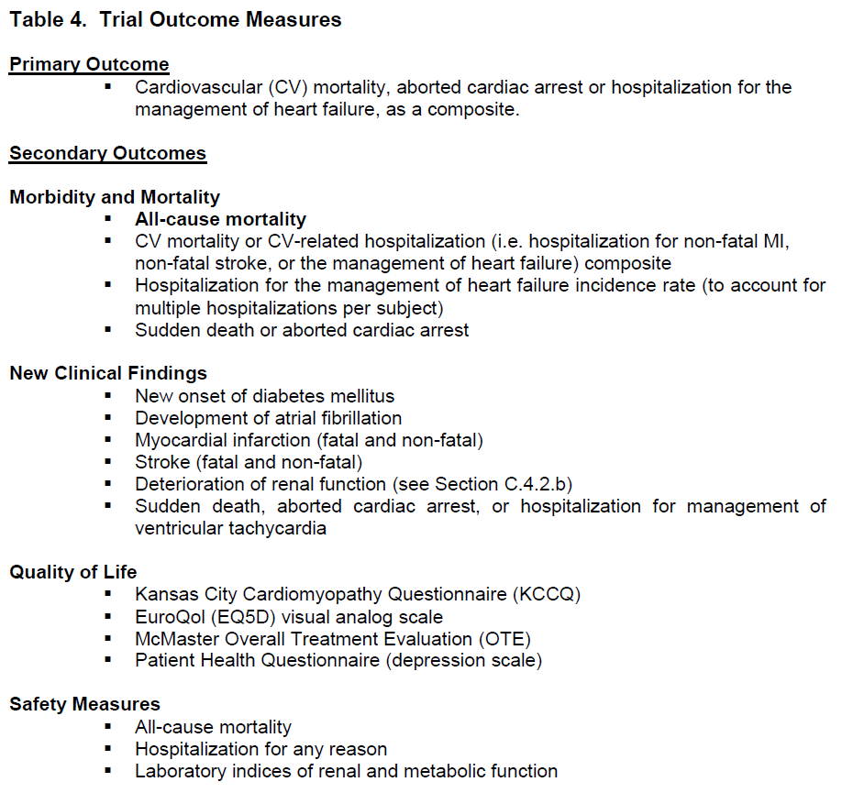
Resultados - Outcomes
Primario Outcome compuesto:
Muerte por causa cardiovascular
Paro cardíaco recuperado
Hospitalización para manejo de insuficiencia cardíaca
Secundario
Morbimortalidad
Nuevos hallazgos clínicos
Calidad de vida
Medidas de seguridad

Slide 9
Metodología: PICO
Población | Pacientes con insuficiencia cardíaca sintomática y con FEVI ≥ 45%
Intervención | Administración de espironolactona [ARM] Inicial - 15 mg/día con titulación hasta 45 mg/día según tolerancia y RAM
Comparación | Administración de espironolactona [ARM] versus placebo
Outcome | Outcome primario Outcome compuesto (3) Muerte por causa cardiovascular Paro cardíaco recuperado Hospitalización para manejo de insuficiencia cardíaca Outcome secundario [ya descrito] Morbimortalidad Nuevos hallazgos clínicos Calidad de vida Medidas de seguridad
Notes:
Protocolo refiere >= 40% VFG distinto al >= 50% VFG
Outcomes secundarios:
Cambio desde el inicio hasta los meses 6, 9 y 12 en la puntuación total de síntomas (TSS) del KCCQ
Tiempo hasta la primera aparición del punto final renal compuesto:
disminución sostenida en la tasa estimada de filtración glomerular (eGFR) ≥40% en relación con la línea de base durante al menos 4 semanas,
o disminución sostenida de eGFR <15ml/min/1,73m2 o
inicio de la diálisis o trasplante renal.

Slide 10
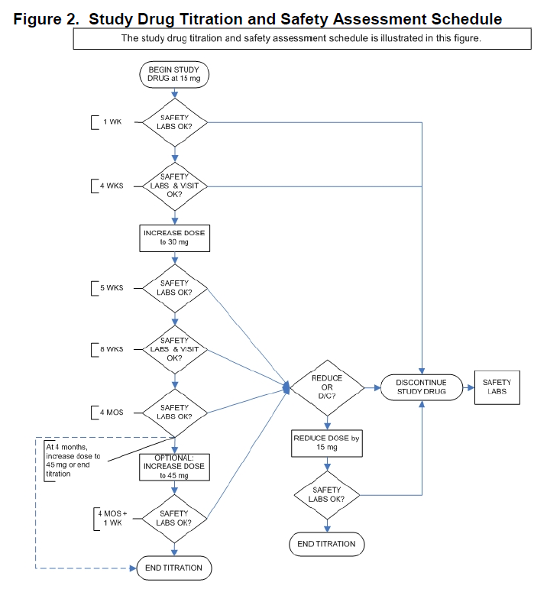
Intervención
Notes:
Protocolo refiere >= 40% VFG distinto al >= 50% VFG
Outcomes secundarios:
Cambio desde el inicio hasta los meses 6, 9 y 12 en la puntuación total de síntomas (TSS) del KCCQ
Tiempo hasta la primera aparición del punto final renal compuesto:
disminución sostenida en la tasa estimada de filtración glomerular (eGFR) ≥40% en relación con la línea de base durante al menos 4 semanas,
o disminución sostenida de eGFR <15ml/min/1,73m2 o
inicio de la diálisis o trasplante renal.

Slide 11
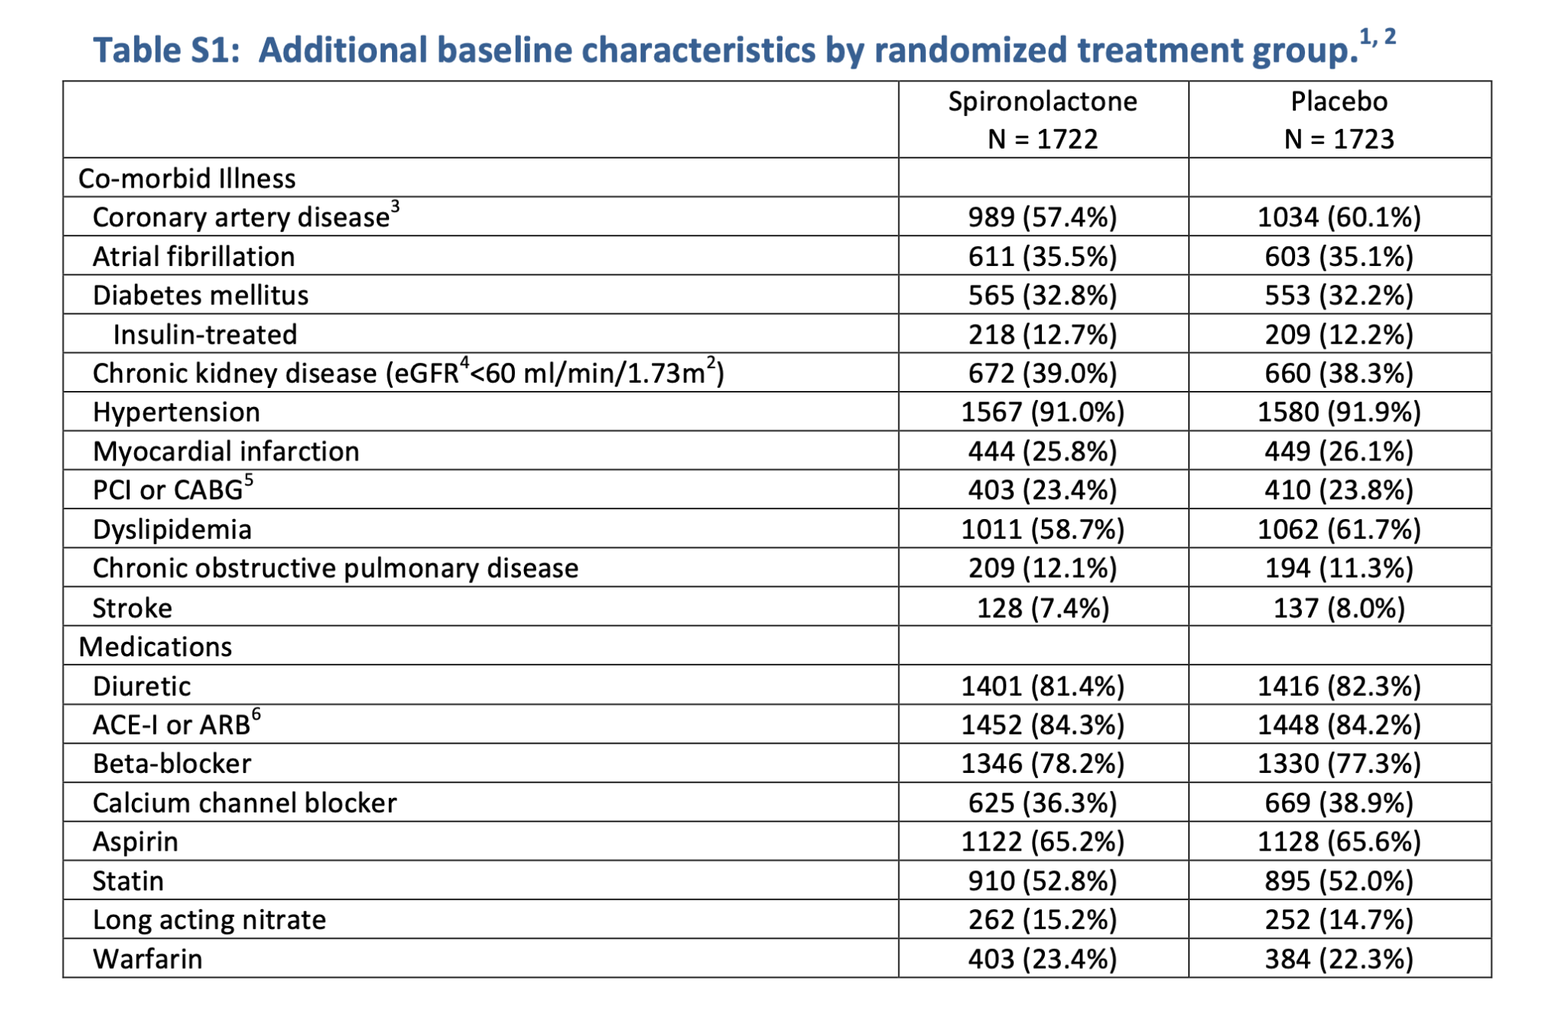

Slide 12
Validez interna y externa

Slide 13
Validez interna: ¿Son válidos los resultados del estudio?
¿Para qué sirve?
Evaluar los efectos de la espironolactona en pacientes con IC FEP→ desenlaces primarios y secundarios descritos.
¿Se ha comparado con otro estudio?
Aldo-DHF. JAMA 2013: Efecto de la espironolactona sobre la función diastólica y la capacidad de ejercicio en pacientes IC FEP
¿Incluye un espectro adecuado de participantes?
N° de participantes significativo, aleatorización y variables similares.
Sexo de distribución similar, discreto predominio de sexo femenino.
En su gran mayoría, raza blanca.
Aleatorización: Sí, grupos similares, con variables distribuidas en razón 1:1. Realizada por comité externo independiente.

Slide 14
Sesgo de expectativa
Randomizado, doble ciego.
Sesgo del examinador
Randomizado, doble ciego.
Sesgo de desgaste
Pérdida balanceada <10% → 9.3% y 8.8%
Sesgo de seguimiento
Intención de tratar.
Sesgo presupuestario
Financiamiento de múltiples empresas externas: AuraSense Therapeutics, Relypsa, BG Medicine, Pfizer, Bayer, Astra-Zeneca, Amorcyte, etc.
Validez interna aceptable: Diseño aleatorizado, análisis por intención de tratar y control de sesgos importantes

Slide 15
Validez externa: Extrapolación a la población
Componentes que brindan validez externa: Similar representación de hombres y mujeres, tramos etáreos acordes a la prevalencia de insuficiencia cardíaca.
Componentes que restan validez externa: Representación principalmente enfocada en población europea y americana de raza blanca, con muy baja presencia de otras etnias y de otras regiones del mundo.
Pacientes con patologías de base compensadas, PA dentro de rango , poco N de pacientes fumadores fumadores.

Slide 16
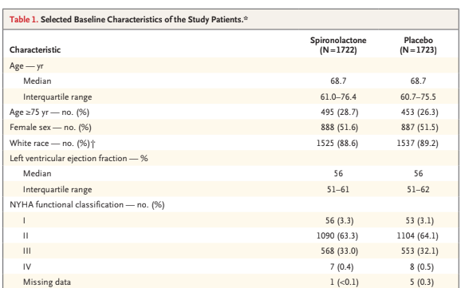

Slide 17
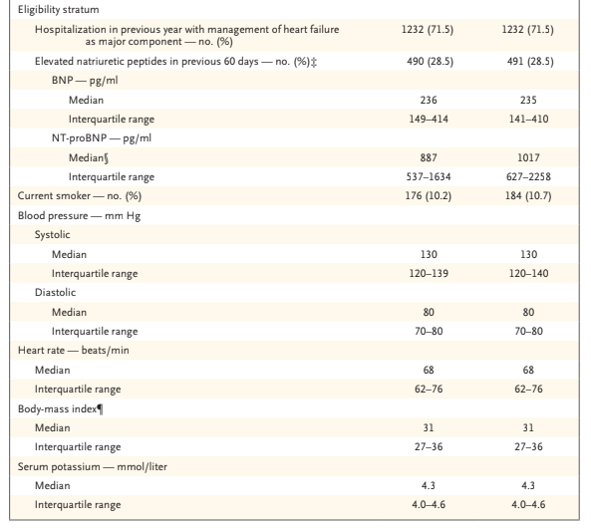

Slide 18
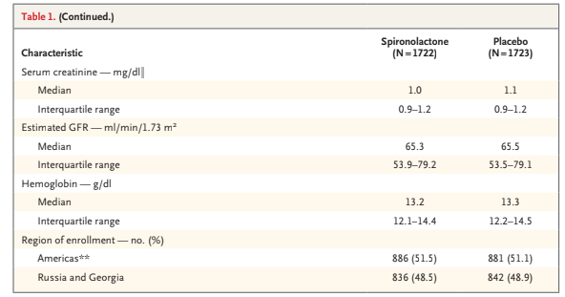
167 in Brazil, 123 in Argentina

Slide 19
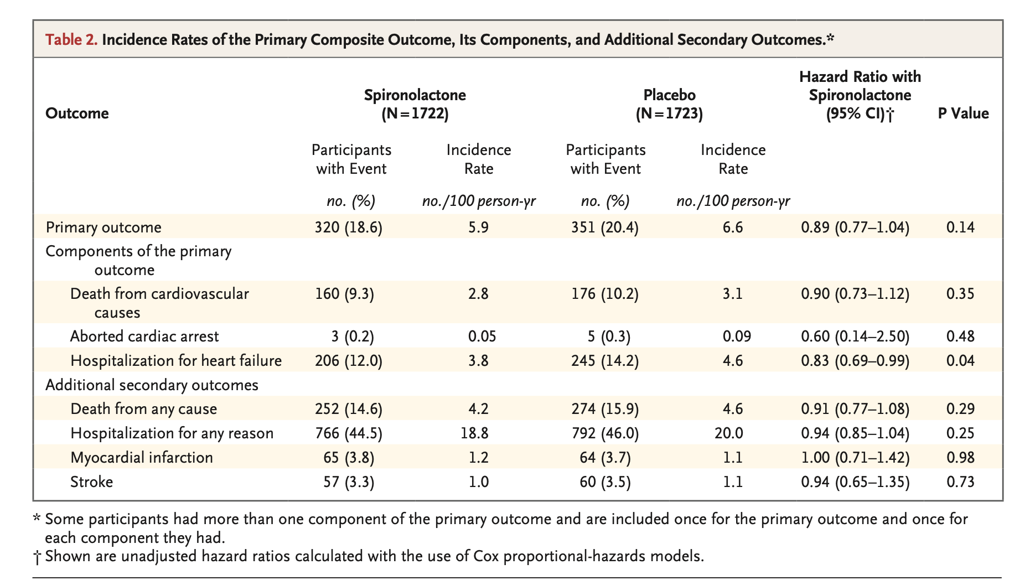
Resultados

Slide 20
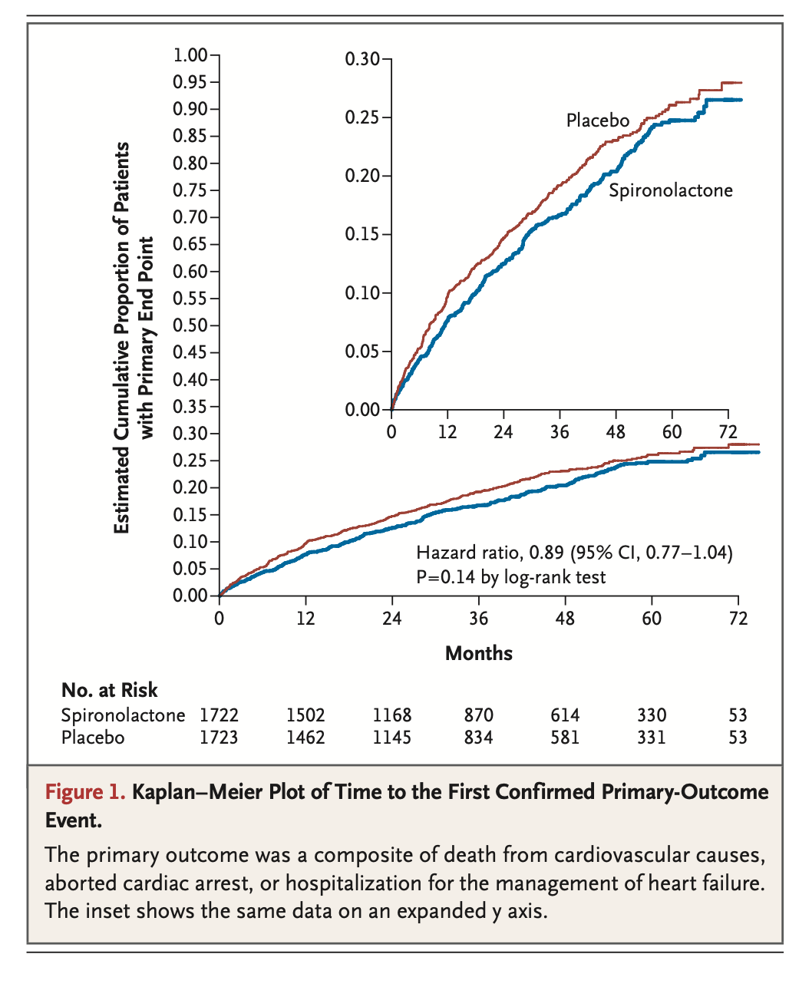
Resultados
Tiempo hasta el primer evento del outcome primario compuesto
Curvas muy similares→ espironolactona no reduce significativamente el riesgo del evento primario compuesto
Hay una ligera separación de las curvas que sugiere un posible beneficio de espironolactona en los primeros años, pero esta diferencia no es suficiente para ser estadísticamente significativa
Al final del seguimiento (72 meses), cerca del 25-30% de los pacientes en ambos grupos experimentaron el evento primario.
Aunque espironolactona muestra una tendencia hacia la reducción del riesgo, la falta de significancia estadística implica que no hay evidencia sólida de beneficio clínico general en este contexto
Notes:
Esta figura representa un gráfico de Kaplan-Meier que muestra el tiempo hasta el primer evento del punto final primario compuesto en los dos grupos del estudio: espironolactona y placebo.
Elementos clave del gráfico:
Eje Y (proporción acumulativa de pacientes con el evento primario):
Representa la probabilidad acumulativa de experimentar el evento primario compuesto con el tiempo.
Incluye muerte cardiovascular, hospitalización por insuficiencia cardíaca o paro cardíaco abortado.
Eje X (meses):
Muestra el tiempo de seguimiento en meses (hasta 72 meses).
Curvas:
La curva azul representa al grupo tratado con espironolactona.
La curva roja representa al grupo placebo.
Ambas curvas aumentan con el tiempo, reflejando que más pacientes experimentan el evento primario.
Hazard Ratio (HR):
El HR es 0.89 (IC 95%: 0.77–1.04), lo que indica una reducción del 11% en el riesgo del evento primario en el grupo de espironolactona en comparación con placebo.
Sin embargo, el intervalo de confianza incluye 1, y el valor de p = 0.14 indica que no es estadísticamente significativo.
"No at risk" (Pacientes en riesgo):
El número debajo del gráfico muestra cuántos pacientes permanecen en riesgo en cada grupo conforme avanza el tiempo.
La disminución refleja eventos ocurridos (evento primario o pérdida de seguimiento).
Inserto (gráfico ampliado):
Es una ampliación del eje Y para resaltar las diferencias entre las curvas en los primeros años.
Muestra que las curvas son muy cercanas y prácticamente no se separan de forma relevante.
Interpretación de la Figura 1:
Resultado principal:
No hay una diferencia significativa entre los grupos en cuanto a la probabilidad de experimentar el evento primario compuesto a lo largo del tiempo.
Ambas curvas son muy similares, lo que respalda la conclusión de que la espironolactona no reduce significativamente el riesgo del evento primario compuesto.
Tendencia:
Hay una ligera separación de las curvas que sugiere un posible beneficio de espironolactona en los primeros años, pero esta diferencia no es suficiente para ser estadísticamente significativa.
Eventos acumulativos:
Al final del seguimiento (72 meses), cerca del 25-30% de los pacientes en ambos grupos experimentaron el evento primario.
Implicación clínica:
Aunque espironolactona muestra una tendencia hacia la reducción del riesgo, la falta de significancia estadística implica que no hay evidencia sólida de beneficio clínico general en este contexto.

Slide 21
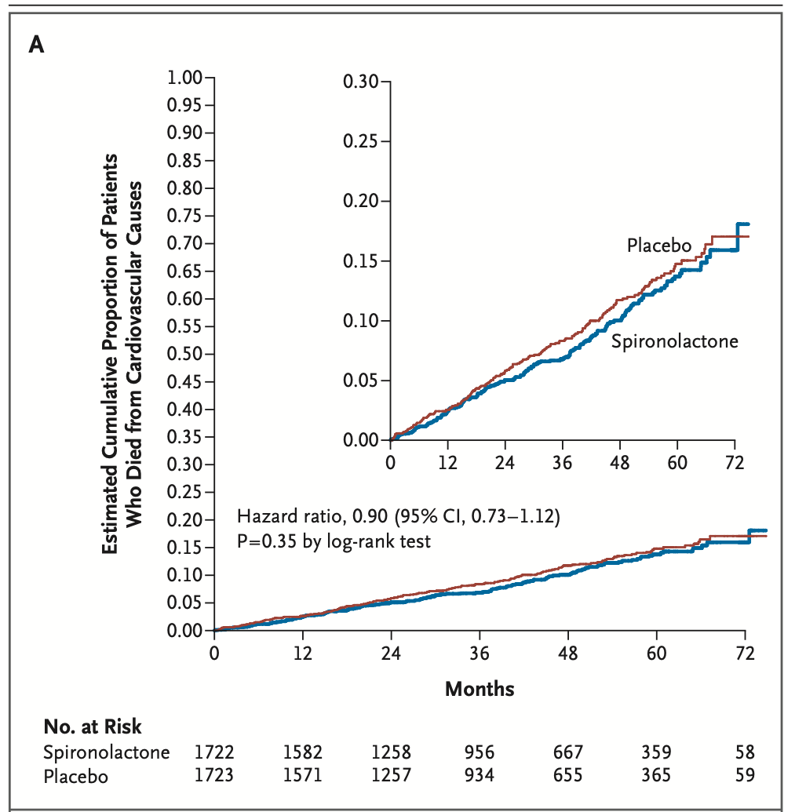
Resultados
Panel A Muerte cardiovascular:
Las curvas son prácticamente idénticas, lo que indica que espironolactona no tiene un impacto claro en la mortalidad cardiovascular
Hazard Ratio 0.90 (IC 95%: 0.73–1.12), p = 0.35
Esto sugiere una reducción no significativa del 10% en el riesgo de muerte cardiovascular con espironolactona en comparación con placebo. La diferencia no es estadísticamente significativa.
Notes:
La Figura 2 presenta dos gráficos Kaplan-Meier que descomponen los resultados del punto final primario compuesto en sus componentes individuales: muerte cardiovascular y hospitalización por insuficiencia cardíaca. Veamos cada panel:
Panel A: Muerte cardiovascular
Descripción:
Eje Y: Proporción acumulativa de pacientes que murieron por causas cardiovasculares.
Eje X: Tiempo en meses (hasta 72 meses de seguimiento).
Curvas:
La curva azul representa al grupo de espironolactona.
La curva roja representa al grupo placebo.
Resultados:
Hazard Ratio (HR): 0.90 (IC 95%: 0.73–1.12).
Esto sugiere una reducción no significativa del 10% en el riesgo de muerte cardiovascular con espironolactona en comparación con placebo.
p = 0.35: La diferencia no es estadísticamente significativa.
Las curvas son prácticamente idénticas, lo que indica que espironolactona no tiene un impacto claro en la mortalidad cardiovascular.
Interpretación:
Este resultado sugiere que la espironolactona no reduce significativamente el riesgo de muerte cardiovascular en esta población.
La similitud entre las curvas refuerza la conclusión de que no hay un beneficio clínico relevante en este componente del punto final.

Slide 22
Resultados
Panel B Hospitalizados por IC:
Las curvas muestran una separación evidente con el tiempo, indicando que espironolactona reduce el riesgo de hospitalización por insuficiencia cardíaca
Hazard Ratio 0.83 (IC 95%: 0.69–0.99), p = 0.04
Esto sugiere una reducción del 17% en el riesgo de hospitalización por insuficiencia cardíaca con espironolactona en comparación con placebo. La diferencia es estadísticamente significativa.
La mayor separación entre las curvas en los primeros años sugiere un beneficio temprano
Notes:
Panel B: Hospitalización por insuficiencia cardíaca
Descripción:
Eje Y: Proporción acumulativa de pacientes hospitalizados por insuficiencia cardíaca.
Eje X: Tiempo en meses (hasta 72 meses de seguimiento).
Curvas:
La curva azul representa al grupo de espironolactona.
La curva roja representa al grupo placebo.
Resultados:
Hazard Ratio (HR): 0.83 (IC 95%: 0.69–0.99).
Esto sugiere una reducción del 17% en el riesgo de hospitalización por insuficiencia cardíaca con espironolactona en comparación con placebo.
p = 0.04: La diferencia es estadísticamente significativa.
Las curvas muestran una separación evidente con el tiempo, indicando que espironolactona reduce el riesgo de hospitalización por insuficiencia cardíaca.
Interpretación:
Este resultado indica un beneficio clínico modesto de la espironolactona para reducir hospitalizaciones relacionadas con insuficiencia cardíaca.
La mayor separación entre las curvas en los primeros años sugiere un beneficio temprano.
La Figura 2 presenta dos gráficos Kaplan-Meier que descomponen los resultados del punto final primario compuesto en sus componentes individuales: muerte cardiovascular y hospitalización por insuficiencia cardíaca. Veamos cada panel:
Panel A: Muerte cardiovascular
Descripción:
Eje Y: Proporción acumulativa de pacientes que murieron por causas cardiovasculares.
Eje X: Tiempo en meses (hasta 72 meses de seguimiento).
Curvas:
La curva azul representa al grupo de espironolactona.
La curva roja representa al grupo placebo.
Resultados:
Hazard Ratio (HR): 0.90 (IC 95%: 0.73–1.12).
Esto sugiere una reducción no significativa del 10% en el riesgo de muerte cardiovascular con espironolactona en comparación con placebo.
p = 0.35: La diferencia no es estadísticamente significativa.
Las curvas son prácticamente idénticas, lo que indica que espironolactona no tiene un impacto claro en la mortalidad cardiovascular.
Interpretación:
Este resultado sugiere que la espironolactona no reduce significativamente el riesgo de muerte cardiovascular en esta población.
La similitud entre las curvas refuerza la conclusión de que no hay un beneficio clínico relevante en este componente del punto final.
Panel B: Hospitalización por insuficiencia cardíaca
Descripción:
Eje Y: Proporción acumulativa de pacientes hospitalizados por insuficiencia cardíaca.
Eje X: Tiempo en meses (hasta 72 meses de seguimiento).
Curvas:
La curva azul representa al grupo de espironolactona.
La curva roja representa al grupo placebo.
Resultados:
Hazard Ratio (HR): 0.83 (IC 95%: 0.69–0.99).
Esto sugiere una reducción del 17% en el riesgo de hospitalización por insuficiencia cardíaca con espironolactona en comparación con placebo.
p = 0.04: La diferencia es estadísticamente significativa.
Las curvas muestran una separación evidente con el tiempo, indicando que espironolactona reduce el riesgo de hospitalización por insuficiencia cardíaca.
Interpretación:
Este resultado indica un beneficio clínico modesto de la espironolactona para reducir hospitalizaciones relacionadas con insuficiencia cardíaca.
La mayor separación entre las curvas en los primeros años sugiere un beneficio temprano.
Consideraciones generales sobre la figura:
Resultados específicos vs. globales:
Mientras que el punto final primario compuesto no mostró diferencias significativas (Figura 1), este análisis desglosado revela que la espironolactona tiene un efecto positivo en hospitalizaciones por insuficiencia cardíaca, pero no en mortalidad cardiovascular.
Implicaciones clínicas:
Aunque no reduce significativamente la mortalidad cardiovascular, la espironolactona podría ser útil para pacientes con insuficiencia cardíaca con fracción de eyección preservada (ICFEP) que tienen un alto riesgo de hospitalización.
Censura de datos:
Las marcas de censura en las curvas indican que algunos pacientes dejaron de ser seguidos, pero esto parece ser consistente entre los dos grupos.

Slide 23
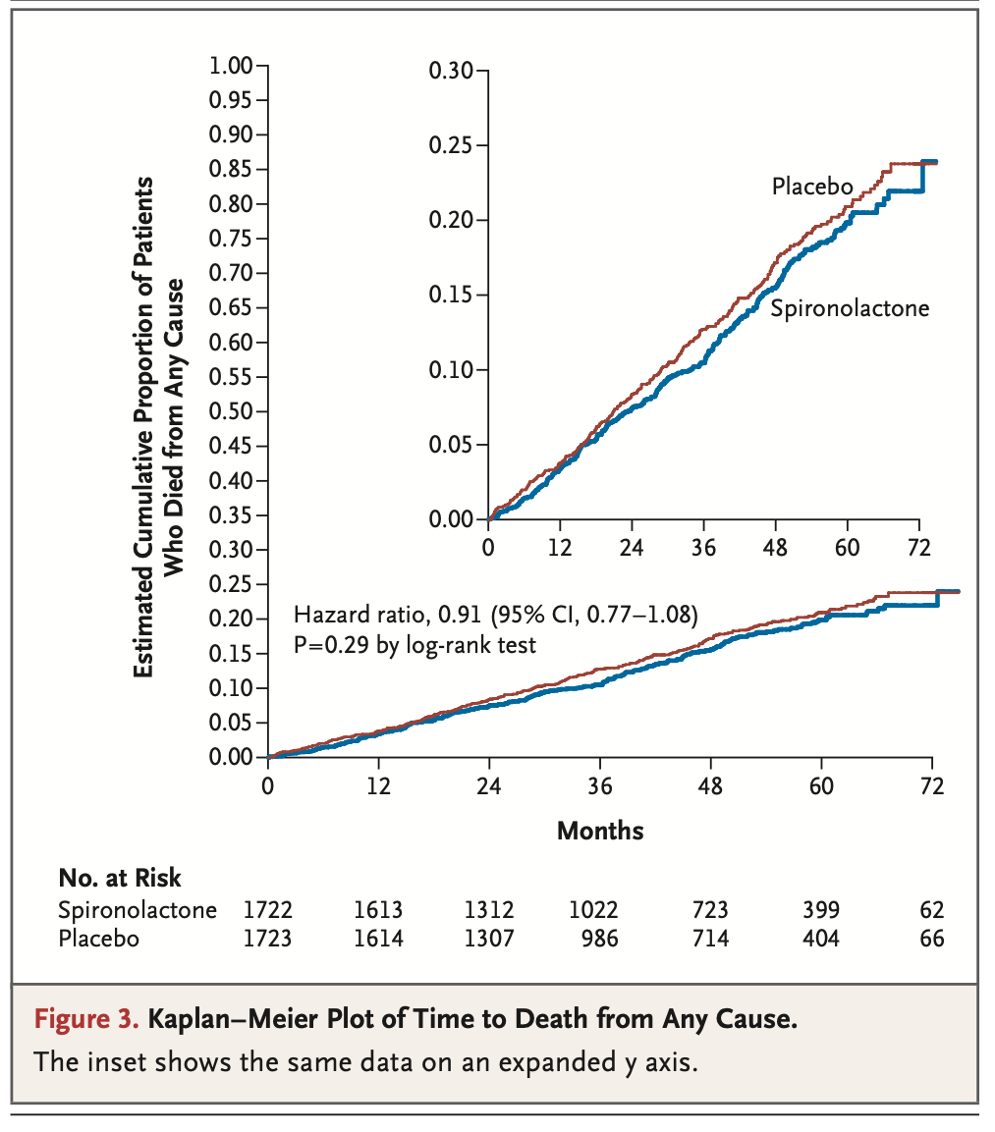
Resultados
Muerte por cualquier causa:
Las curvas son prácticamente paralelas, sin separación relevante.
Hazard Ratio 0.91 (IC 95%: 0.77–1.08). p = 0.29
Esto sugiere una reducción del 9% en el riesgo de muerte por cualquier causa con espironolactona en comparación con placebo. Sin embargo, el intervalo de confianza incluye 1, lo que indica que este resultado no es estadísticamente significativo. P value confirma la falta de significancia estadística.
Aunque la espironolactona mostró beneficios en la reducción de hospitalizaciones por insuficiencia cardíaca (ver Figura 2B), no tuvo un impacto en la mortalidad general en esta población.
Notes:
La Figura 3: tiempo hasta la muerte por cualquier causa para los dos grupos del estudio: espironolactona y placebo.
Elementos clave del gráfico:
Eje Y:
Representa la proporción acumulativa de pacientes que murieron por cualquier causa.
Va de 0 a 1 (0% a 100% de la población estudiada).
Eje X:
Muestra el tiempo de seguimiento en meses, desde el inicio hasta los 72 meses.
Curvas:
La curva azul representa el grupo tratado con espironolactona.
La curva roja representa el grupo placebo.
Hazard Ratio (HR):
HR: 0.91 (IC 95%: 0.77–1.08).
Esto sugiere una reducción del 9% en el riesgo de muerte por cualquier causa con espironolactona en comparación con placebo.
Sin embargo, el intervalo de confianza incluye 1, lo que indica que este resultado no es estadísticamente significativo.
Valor de p = 0.29 (prueba log-rank): confirma la falta de significancia estadística.
No at Risk (pacientes en riesgo):
Los números debajo del gráfico muestran cuántos pacientes en cada grupo permanecen en riesgo (vivos) a lo largo del tiempo.
Estos números disminuyen debido a eventos (muerte o pérdida de seguimiento).
Inserto (gráfico ampliado):
Amplía el eje Y para resaltar diferencias en la proporción acumulativa de muertes durante los primeros años.
Las curvas son prácticamente paralelas, sin separación relevante.
Interpretación de la Figura 3:
Resultado principal:
No se observó una diferencia estadísticamente significativa en la mortalidad por cualquier causa entre los grupos de espironolactona y placebo durante el seguimiento.
Las curvas están muy cercanas y prácticamente superpuestas a lo largo del tiempo.
Tendencias:
Hay una ligera separación entre las curvas hacia el final del seguimiento (favorable para espironolactona), pero esta diferencia no es clínicamente significativa ni estadísticamente relevante.
Eventos acumulativos:
Aproximadamente el 25% de los pacientes en ambos grupos murieron por cualquier causa al final del seguimiento (72 meses).
Implicaciones clínicas:
Aunque la espironolactona mostró beneficios en la reducción de hospitalizaciones por insuficiencia cardíaca (ver Figura 2B), no tuvo un impacto en la mortalidad general en esta población.
Consideraciones finales:
La falta de diferencia en mortalidad podría estar relacionada con la heterogeneidad de la población del estudio, una limitada potencia estadística o con el hecho de que la ICFEP no tiene tratamientos con impacto comprobado en la mortalidad.
Este resultado enfatiza la necesidad de enfoques complementarios para mejorar los resultados en pacientes con insuficiencia cardíaca con fracción de eyección preservada.

Slide 24
Discusión, Conclusión y Aplicación Clínica

Slide 25
DISCUSIÓN
TOPCAT fue impulsado para determinar si había beneficios CLÍNICOS en uso de Espironolactona en pacientes con ICFEp
Dentro del estudio hubo factores que influenciaron el análisis de resultados:
Diferencias regionales
Diferencias entre grupos hospitalización v/s BNP
Adherencia limitada (debido a efectos adversos)

Slide 26
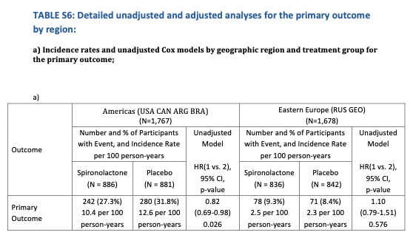
DISCUSIÓN
Se observó una marcada variación regional en incidencia de eventos
Europa del Este menor probabilidad de eventos outcome primario v/s America
Variación regional → inesperada e inexplicable
LIMITAR la generalización de los hallazgos

Slide 27
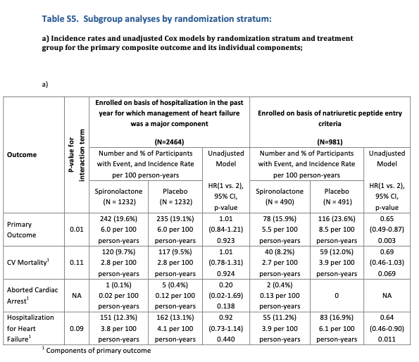
DISCUSIÓN
Reducción significativa de los eventos outcome primario se vieron en el grupo de pacientes criterio elegibilidad BNP NO así en el grupo de hospitalización previa
La reducción estadísticamente significativa de los eventos del outcome primario compuesto fueron a expensas SÓLO de la disminución de hospitalizaciones por falla cardíaca
Resultados NO son aplicables en TODOS subgrupos pacientes
Ventaja en evaluar qué pacientes podrían beneficiarse más

Slide 28
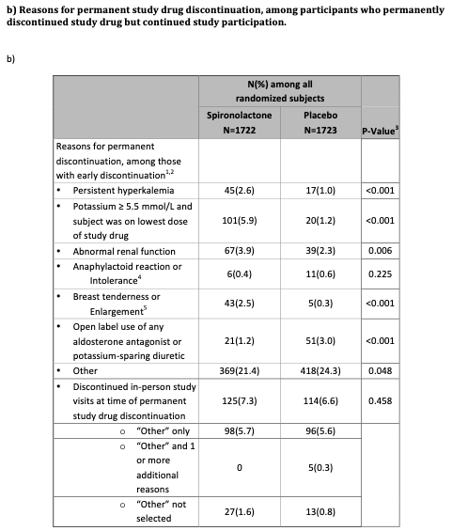
DISCUSIÓN
Las razones de la discontinuación del fármaco en los participantes durante el estudio
⅓ participantes discontinuación intervención con espirnolactona
Falta de adherencia → RAMS
Influenciado los resultados
Buena aplicabilidad (corresponde a lo que podría pasar en la vida real)

Slide 29
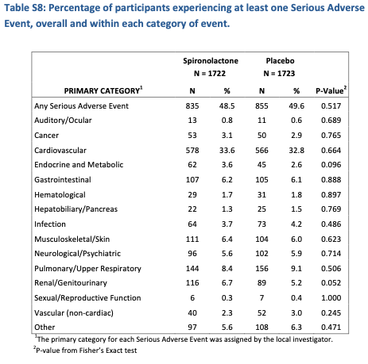
DISCUSIÓN
Único efecto adverso estadísticamente significativo → Renal
Hiperkalemia
Aumento de Crea plasmática
NECESARIO monitorización de los niveles con uso del fármaco

Slide 30
CONCLUSIÓN
Agregar espironolactona a la terapia médica previa de pacientes con ICFEp no redujo significativamente la incidencia del outcome primario compuesto:
→ Mortalidad causa cardiovascular
→ Recuperación de paro cardíaco
→ Hospitalizaciones por falla cardíaca
Demostró beneficio en disminuir hospitalizaciones (algunas limitaciones en el resultado)
El uso de espironolactona requiere una monitorización cuidadosa de los niveles de potasio y creatinina.
Notes:
Existió heterogeneidad regional en los resultados, lo que plantea interrogantes sobre la generalización de los hallazgos.
Se requieren más estudios para comprender completamente el papel de la espironolactona en el tratamiento de la ICFEp, considerando las diferencias regionales observadas y la posible utilidad de los péptidos natriuréticos para la selección de pacientes.

Slide 31
APLICACIÓN CLÍNICA
En el contexto del manejo de la ICFEP:
El tratamiento con espironolactona podría ser útil para subgrupos específicos de pacientes con ICFEP, pero requiere un monitoreo:
Hiperkalemia
Elevación de creatinina plasmática

